Slide 1
Trening narciarza
Ćwiczenia przygotowujące do sezony

Slide 2
W przypadku sportów zimowych, dobre przygotowanie fizyczne jest naprawdę ważne. O tym, czy pierwszy weekend na nartach będzie dla was świetną zabawą, czy drastycznym i męczącym przeżyciem musicie zadecydować sami. Aby dobrze przygotować się na wyjazd zimowy, powinniśmy pracować nad trzema fundamentalnymi elementami.
Wydolności fizyczna – wysoki poziom wydolności fizycznej, pozwoli nam bezpiecznie poruszać się na stoku przez wiele godzin czerpiąc przy tym radość i przyjemność z jazdy.
Siła i wytrzymałość mięśni – drugi bardzo ważny element przygotowania do sezonu narciarskiego to wzmocnienie naszych mięśni. Dotyczy to zarówno mięśni kończyn dolnych, ale również mięśni stabilizujących miednicę, mięśni głębokich, mięśni brzucha, pleców i ramion.
Koordynacja ruchowa – jest to kolejny bardzo ważny element, który wpływa na bezpieczeństwo jazdy na stoku narciarskim. Zdolność do połączenia umiejętności technicznych z czuciem własnego ciała i przenoszenia środka ciężkości wpływa na płynność jazdy, ekonomiczność i swobodę ruchów.
Przed przystąpieniem do ćwiczeń zrób rozgrzewkę wszystkich grup mięśni ok. 5 min.

Slide 3
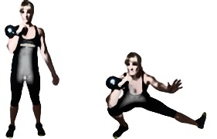
1. ĆWICZENIE
1. Pozycja wyjściowa :
Przysiad kozacki - stań w szerokim rozkroku.
2. Ruch :
Przenieś środek ciężkości nad lewą nogę. Następnie powoli wykonaj przysiad skupiając się na pracy lewą stroną ciała. "Zamarznij" nisko nad lewą stopą pilnując żeby w całą powierzchnią dotykała podłogi. Weź głęboki wdech. Czujesz jak wszystko się rozciąga? Podnieś się do góry ponownie koncentrując się na lewej nodze. Gdy będziesz na górze - powtórz ruch wykorzystując prawą stronę ciała.
3. Ilość :
Ćwiczenie wykonuj przez 20 sekund. Wykonuj tyle powtórzeń ile dasz rady w 20 sekundach - pamiętaj o technice ćwiczeń.

Slide 4
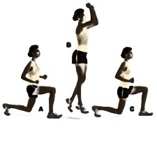
2. ĆWICZENIE
1. Pozycja wyjściowa :
Wykroki z podskokiem – stań w wykroku.
2. Ruch :
Stań z lewą stopą delikatnie wysuniętą przed prawą i ugnij kolana. Patrz prosto przed siebie i podskocz. W locie zmień pozycję nóg - prawa do przodu, lewa do tyłu i wyląduj z mocno ugiętymi kolanami.
3. Ilość :
Ćwiczenie wykonuj przez 20 sekund. Wykonuj tyle powtórzeń ile dasz rady w 20 sekundach - pamiętaj o technice ćwiczeń.

Slide 5
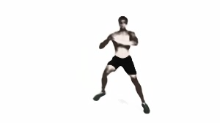
3. ĆWICZENIE
1. Pozycja wyjściowa :
Skok w bok- pozycja swobodna na jednej nodze.
2. Ruch :
Stań na jednej nodze i delikatnie ugnij ją w kolanie. Skocz w bok lądując na drugiej nodze. Wyląduj, złap stabilną pozycję, uginając kolano. Hop - w drugą stronę.
3. Ilość :
Ćwiczenie wykonuj przez 20 sekund. Wykonuj tyle powtórzeń ile dasz rady w 20 sekundach - pamiętaj o technice ćwiczeń.

Slide 6
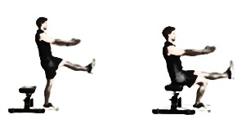
4. ĆWICZENIE
1. Pozycja wyjściowa :
Przysiad na jednej nodze – postawa swobodna na jednej nodze.
2. Ruch :
Stań na jednej nodze, z drugą delikatnie ugiętą w kolanie i uniesioną kilka centymetrów nad ziemię. Wystaw ręce przed siebie. (możesz wykorzystać krzesło). Kontrolując pozycję powoli zacznij schodzić w dół. Winda w górę! Wstań, pamiętając o kontrolowaniu pozycji.
3. Ilość :
Ćwiczenie wykonuj przez 20 sekund. Wykonuj tyle powtórzeń ile dasz rady w 20 sekundach - pamiętaj o technice ćwiczeń.

Slide 7
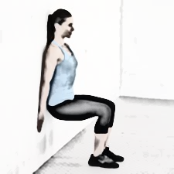
5. ĆWICZENIE
Pozycja wyjściowa :
Krzesełko – półprzysiad przy ścianie.
2. Ruch :
Oprzyj plecy o ścianę, stopy rozstawione na szerokość ramion, wykonaj półprzysiad, uda ustawione równolegle do podłogi, kąt prosty pomiędzy podudziami i udami, tułów wyprostowany. Zatrzymaj tę pozycję.
3. Ilość :
Zatrzymaj tę pozycję 20 sekund.

Slide 8
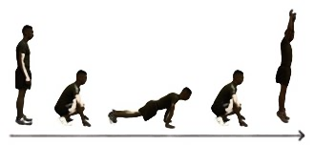
6. ĆWICZENIE
1. Pozycja wyjściowa :
Powstań –padnij – postawa swobodna.
2. Ruch :
Schodzisz w dół jak do przysiadu. Ręce na podłoże i wyrzuć nogi w tył. Trzymaj tułów w jednej linii. Podciągnij nogi, jak z przysiadu wyjdź do góry. Jak będziesz w podporze możesz dodać pompkę.
3. Ilość :
Ćwiczenie wykonuj przez 20 sekund. Wykonuj tyle powtórzeń ile dasz rady w 20 sekundach - pamiętaj o technice ćwiczeń.

Slide 9
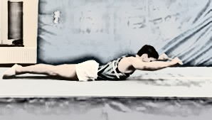
7. ĆWICZENIE
1. Pozycja wyjściowa :
Leżenie przodem (na brzuchu).
2. Ruch :
W leżeniu przodem, wyciągamy ramiona przed siebie, palce stóp opieramy na podłodze. Wykonujemy unoszenia tułowia pilnując by nie za mocno unosić głowę. Staramy się utrzymywać ją w osi kręgosłupa.
3. Ilość :
Ćwiczenie wykonuj przez 20 sekund. Wykonuj tyle powtórzeń ile dasz rady w 20 sekundach - pamiętaj o technice ćwiczeń.

Slide 10
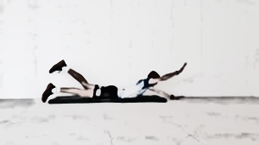
8. ĆWICZENIE
1. Pozycja wyjściowa :
Leżenie przodem (na brzuchu).
2. Ruch :
Uniesienie ręki prawej i nogi lewej. Podnoś nisko, ok. 10 - 20 cm od podłoża. Nie odrywaj miednicy od podłoża. Zmiana ręki i nogi.
3. Ilość :
Ćwiczenie wykonuj przez 20 sekund. Wykonuj tyle powtórzeń ile dasz rady w 20 sekundach - pamiętaj o technice ćwiczeń.

Slide 11
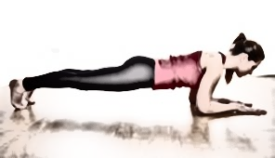
9. ĆWICZENIE
Pozycja wyjściowa :
Deska – elbow plank.
2. Ruch :
Pozycja skorygowana, statyczna, podpór przodem na przedramionach, prawidłowe ustawienie kręgosłupa. Ćwicząc napinasz mięśnie głębokie (około 30% maksymalnego napięcia). Ucząc napięcia mięśni wykorzystujesz komendę: „przyciągnij pępek do kręgosłupa”. Barki powinny znajdować się nad łokciami, ciało w linii prostej. Zatrzymaj tę pozycję.
3. Ilość :
Ćwiczenie wykonuj przez 20 sekund. Wykonuj tyle powtórzeń ile dasz rady w 20 sekundach - pamiętaj o technice ćwiczeń.

Slide 12
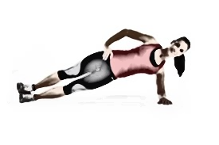
10. ĆWICZENIE
1. Pozycja wyjściowa :
Deska na boku lewym w podporze na łokciu.
2. Ruch :
Podpór bokiem na przedramieniu, ramię ugięte pod kątem 90 stopni, górna część prostopadle do podłoża. Kończyny dolne złączone, wyprostowane w jednej linii z tułowiem i ułożone równolegle do podłoża. Plecy proste. Wzrok skierowany w przód. Mięśnie brzucha mocno napięte.
3. Ilość :
Ćwiczenie wykonuj przez 20 sekund. Wykonuj tyle powtórzeń ile dasz rady w 20 sekundach - pamiętaj o technice ćwiczeń.

